Slide 1
Подача заявления на организацию временного трудоустройства несовершеннолетних граждан

Slide 2
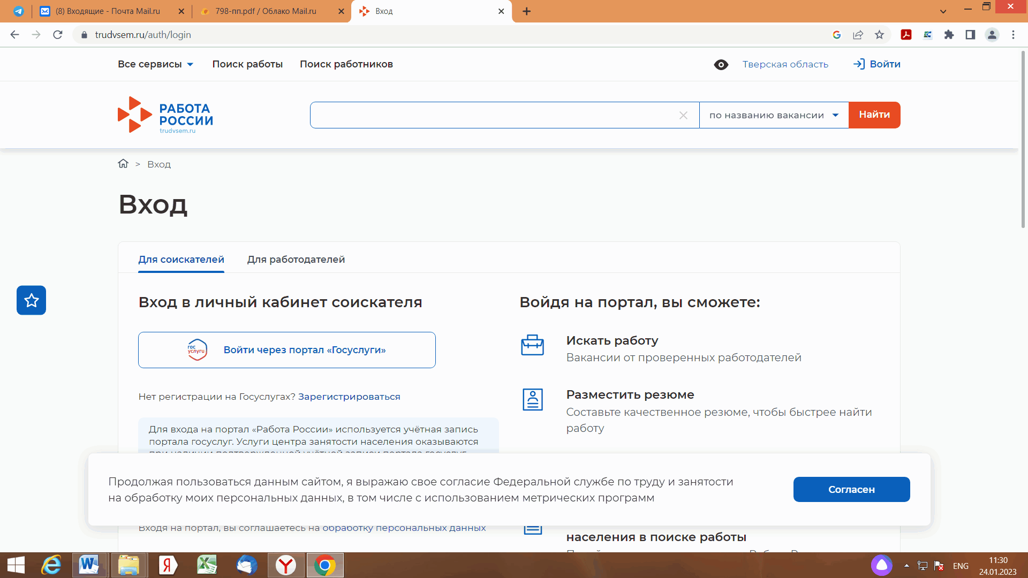
ШАГ 1
Авторизация на портале «Работа России»
(www.trudvsem.ru)
На открывшейся
странице нажмите
кнопку на кнопку
«Войти»
Учетная запись на портале «Госуслуги» должна быть подтверждена
На открывшейся странице введите логин и пароль от своей учетной записи на портале Госуслуги» и нажмите на кнопку «Войти»
На открывшейся
странице выберите
«войти через портал
«Госуслуги»
89025314213
Откроется вкладка
«Мой кабинет»

Slide 3
ШАГ 2
Создание резюме
Нажмите на кнопку
«Создать резюме»
В открывшейся
вкладке «Создание резюме»
выбрать «Резюме несовершеннолетнего гражданина»
В поле «График работы» написать «неполный рабочий день»
Заполнить все предлагаемые поля.
Поля выделенные красной звездочкой обязательны
к заполнению.

Slide 4
ШАГ 2
Создание резюме (продолжение)
Указать тип занятости
и размер з/п
Нажать на кнопку «Добавить»,
написать полное название образовательной организации
Положение бегунка не менять, поля не заполнять
Указать год окончания образовательной организации

Slide 5
ШАГ 2
Создание резюме (продолжение)
важно
Заполнить все поля отмеченные красной звездочкой
После заполнения полей нажать на кнопку «сохранить и опубликовать»
Если после модерации появится значок «Отклонено», то нужно повторно и более внимательно заполнить поля резюме
Отображается в личном кабинете «Резюме ожидает модерации» с отметкой «Видно всем»
После модерации сотрудником ЦНЗ появится отметка «Одобрено»

Slide 6
ШАГ 3
Составление заявления
Войти
в «Мой кабинет» выбрать вкладку «Заявление»
Выбрать вкладку «Меры поддержки»
В открывшемся окне выбрать «Организация временного трудоустройства несовершеннолетних граждан нажать на кнопку «Подать заявление»

Slide 7
ШАГ 3
Составление заявления (продолжение)
важно
Все поля отмеченные
красной звездочкой обязательны
для заполнения
Обязательно к заполнению
Выбрать центр занятости
в районе, где планируешь работать

Slide 8
ШАГ 3
Составление заявления (продолжение)
В поле выбрать «Карта «Мир», внести номер активной карты
важно
Банковская карта должна быть активна и оформлена на имя заявителя.
При смене карты новые реквизиты необходимо сообщить в ЦЗН.
В поле проставить все галочки и нажать на кнопку «Отправить заявление»

Slide 9
ШАГ 4
Отслеживание поступившей информации
ВСЯ ИНФОРМАЦИЯ ПОСТУПАЕТ ЛИЧНЫЙ КАБИНЕТ
НА ПОРТАЛЕ «РАБОТА РОССИИ»
ВАЖНО!!! Отслеживать поступающую информацию в личный кабинет

Slide 10
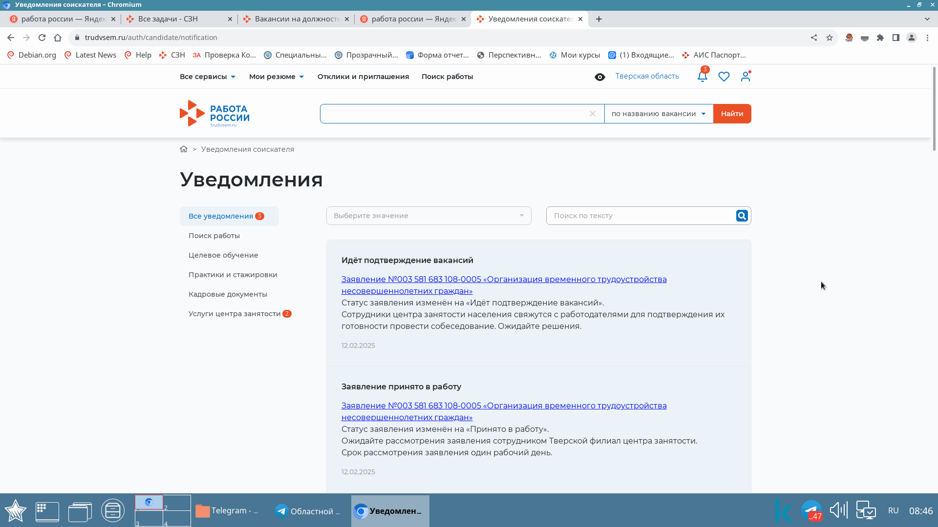
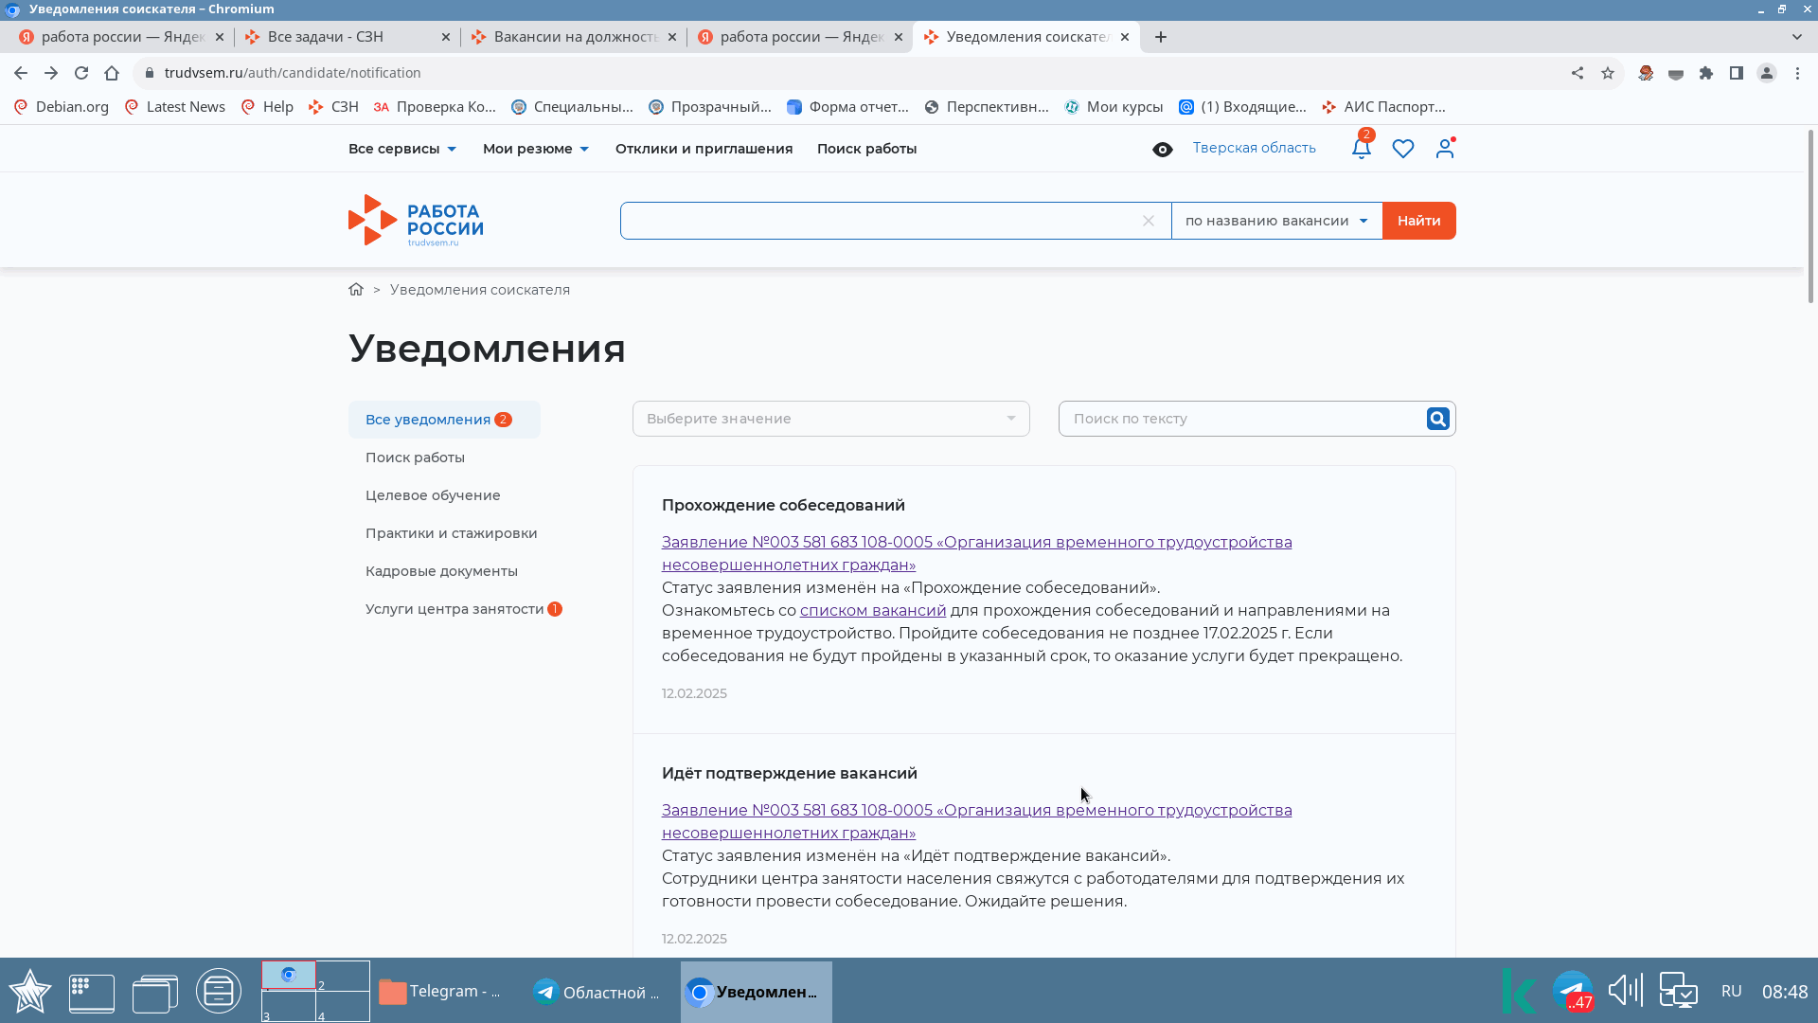
ШАГ 4
Отслеживание поступившей информации
(продолжение)
Войдите в «Личный кабинет» нажмите на «Колокольчик»
В открывшейся вкладке указан статус заявления
Нажать на
«списком вакансий»

Slide 11
ШАГ 5
Выбор подходящей вакансии
Нажать на вакансию, если подходит
Необходимо пройти собеседование в установленные сроки
Если не подходят
Нажать на кнопку «Список вакансий»
В открывшейся карточке вакансии, нажать на кнопку «Откликнуться»
Нажать на кнопку
«Откликнуться»

Slide 12
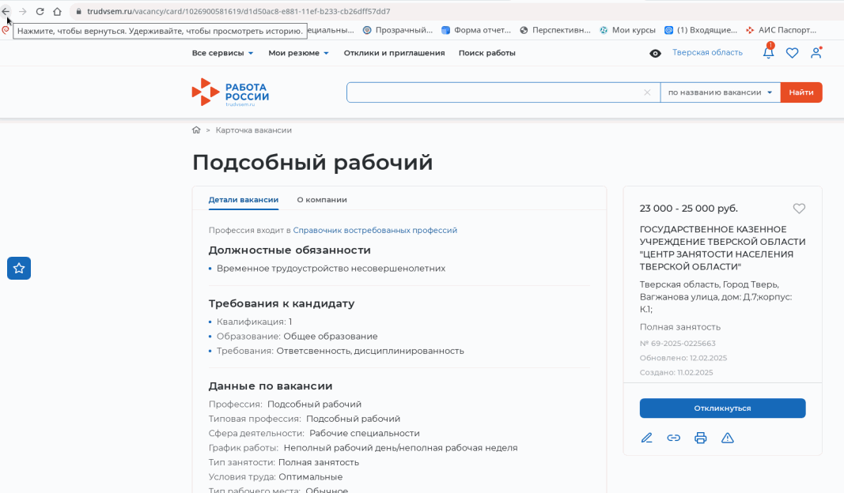
ШАГ 5
Выбор подходящей вакансии (продолжение)
Вернуться на шаг назад
Прокутить страницу вниз
и нажать на кнопку «Отправить в ЦЗН»
После нажатия кнопки «Отправить в ЦЗН» появится уведомление о том, что статус заявления изменён на «Анализ результатов переговоров»

Slide 13
ШАГ 6
Предложение работодателя
о прохождении собеседования
Войти в «Мой кабинет» нажать на кнопку «Колокольчик», или войти во вкладку «Отклики и приглашения»
Войти во вкладку «Отклики и приглашения
Перейти во вкладку «Собеседование»

Slide 14
ШАГ 7
Предложение работы
Предложение о собеседовании подтверждено
Нажать на кнопку «Принять»
Войти в личный кабинет, нажать на кнопку «Колокольчик»
Войти во вкладку «Предложения о работе»

Slide 15
ШАГ 7
Предложение работы (продолжение)
Нажать на кнопку «Принять»
Выбрать подходящую
вакансию и нажать на кнопку
«Принять»
Изменится статус вакансии

